Slide 1
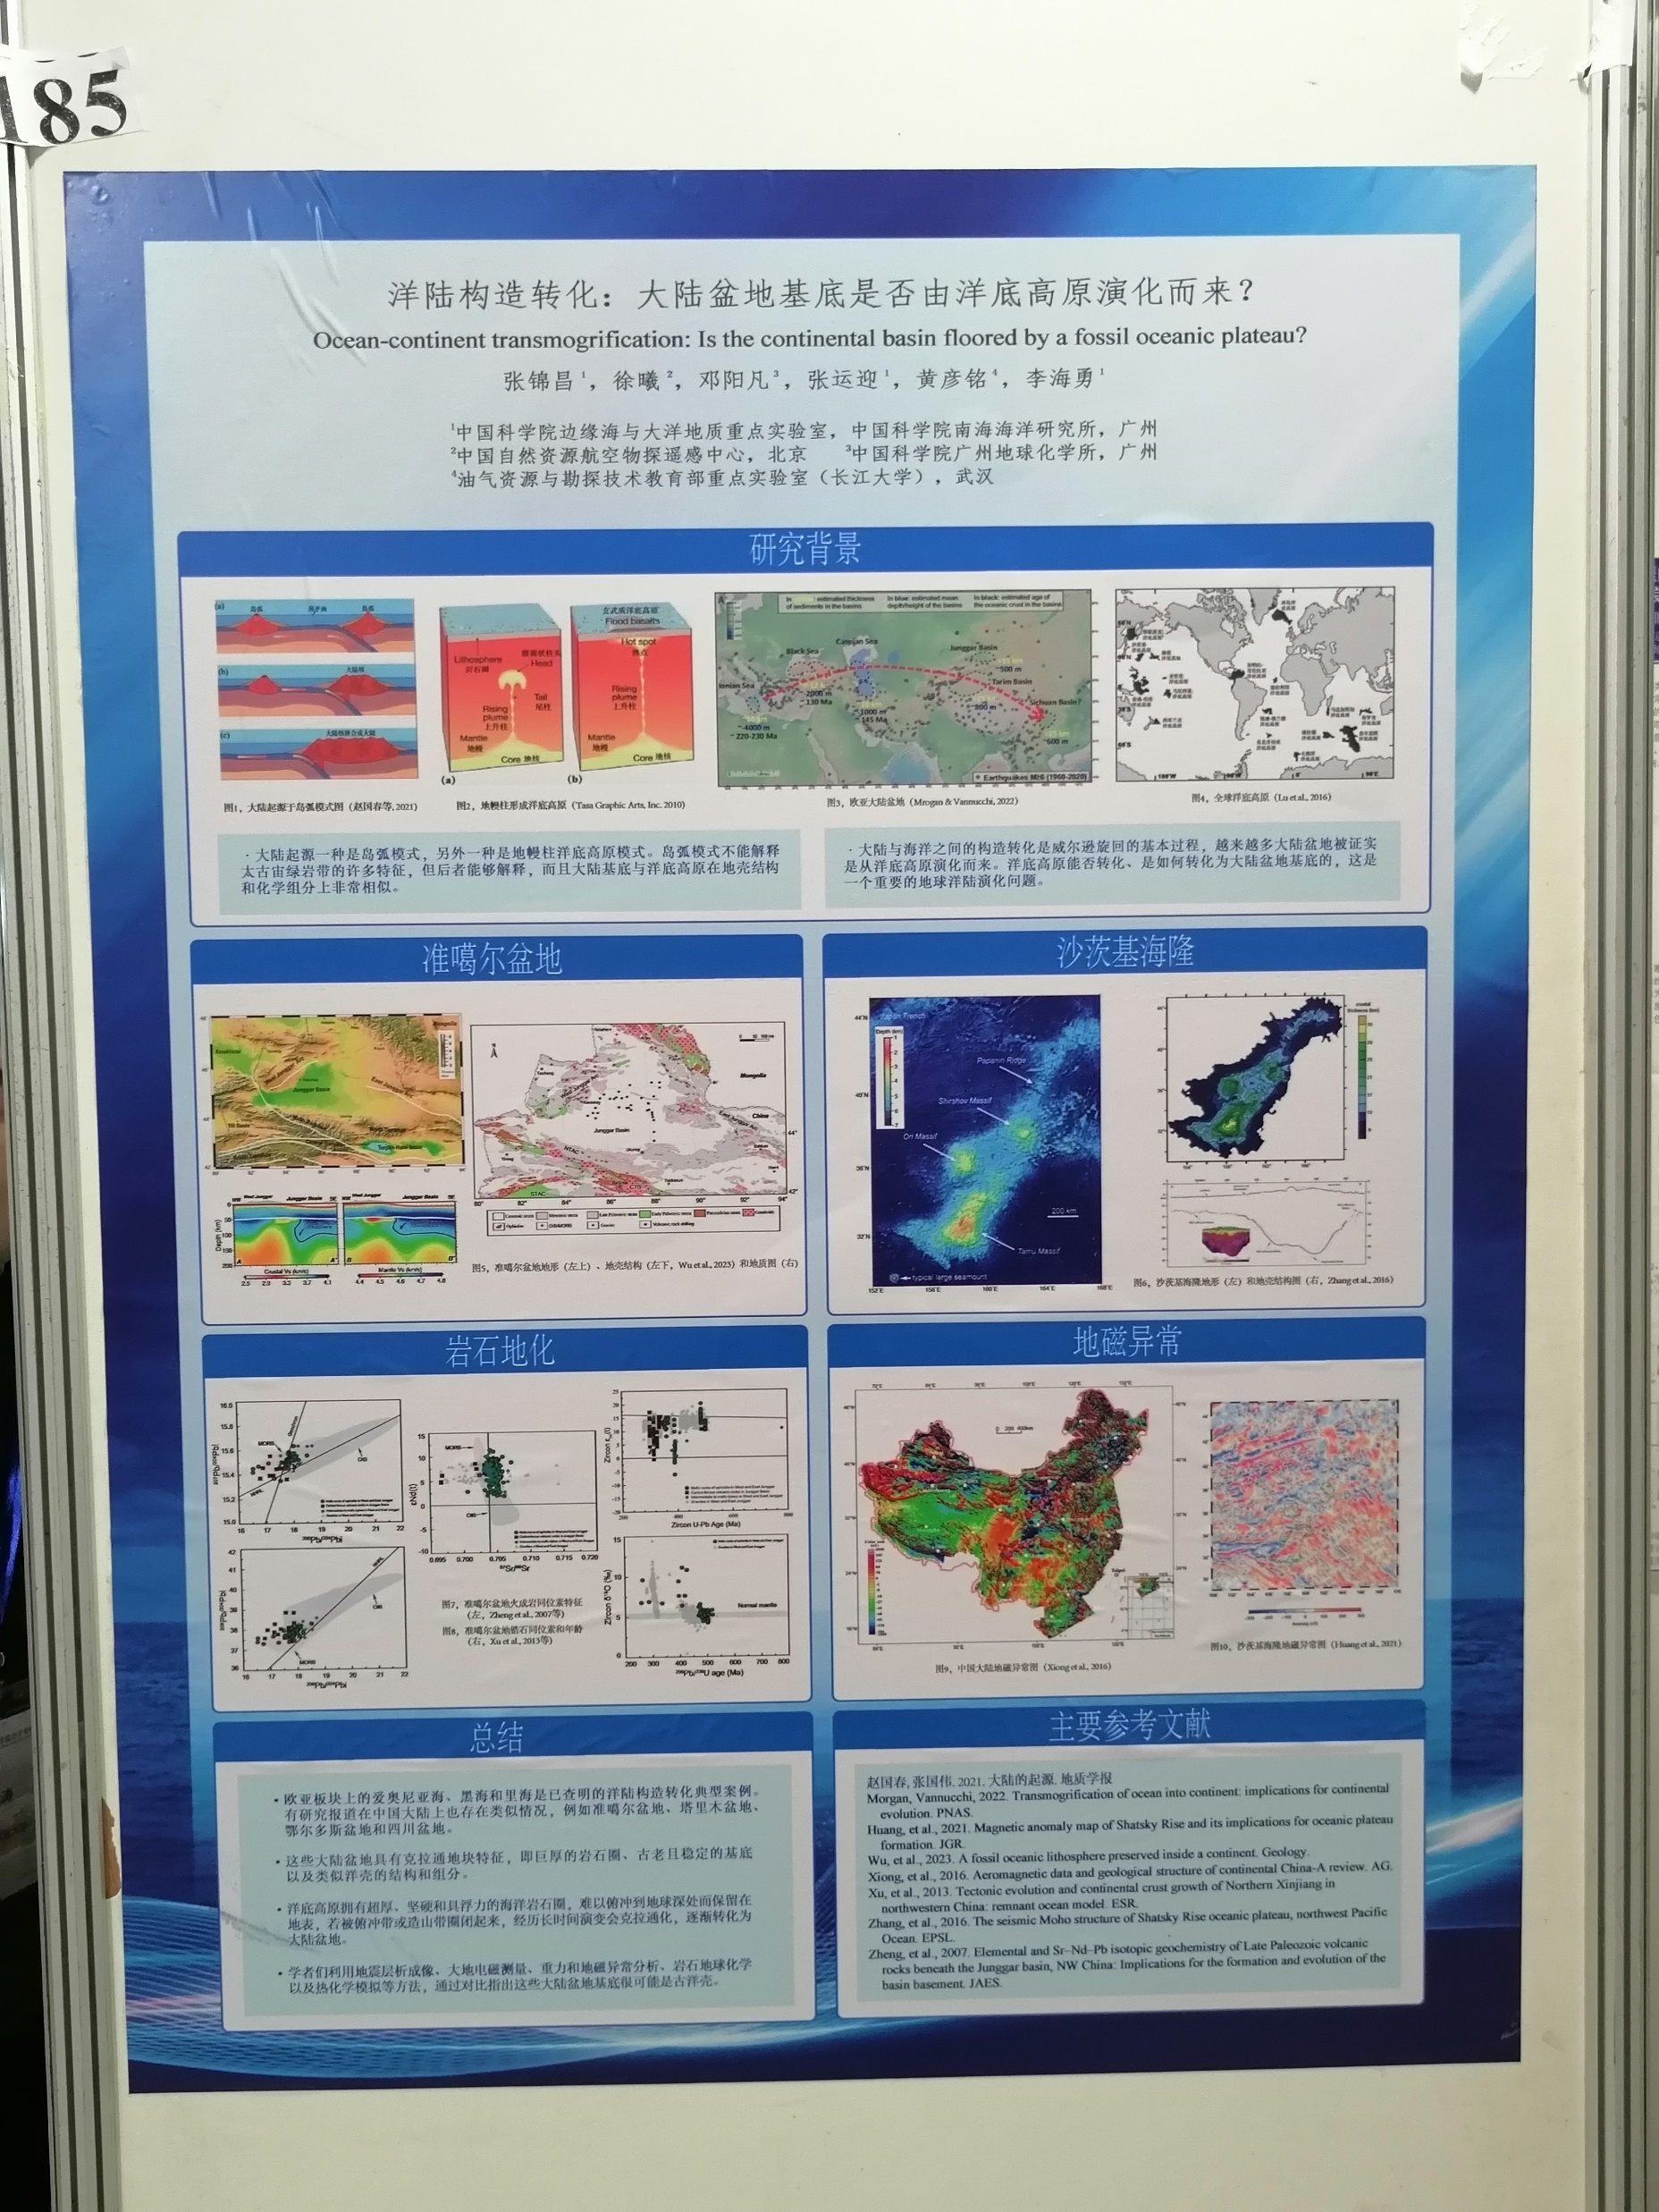
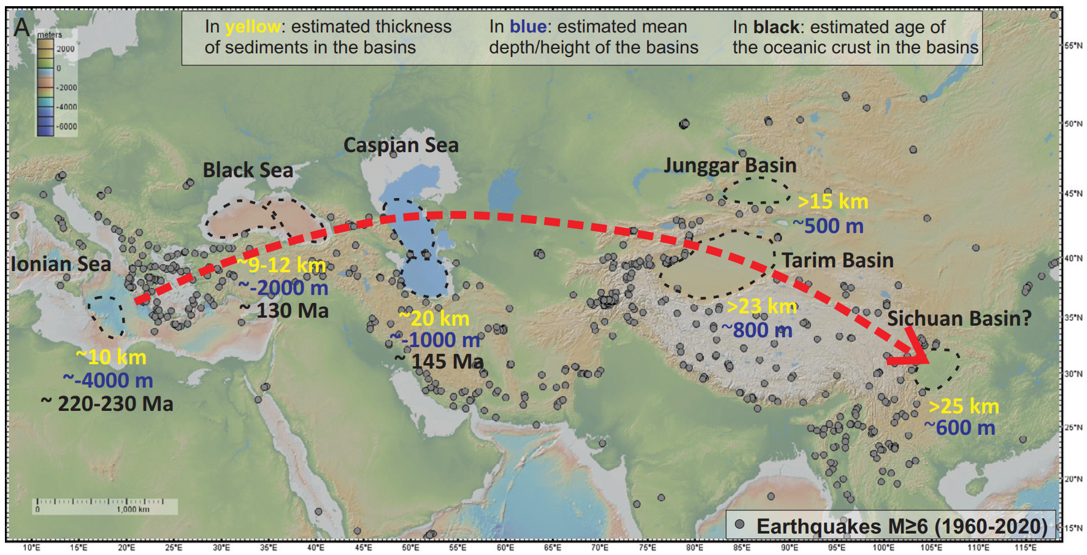
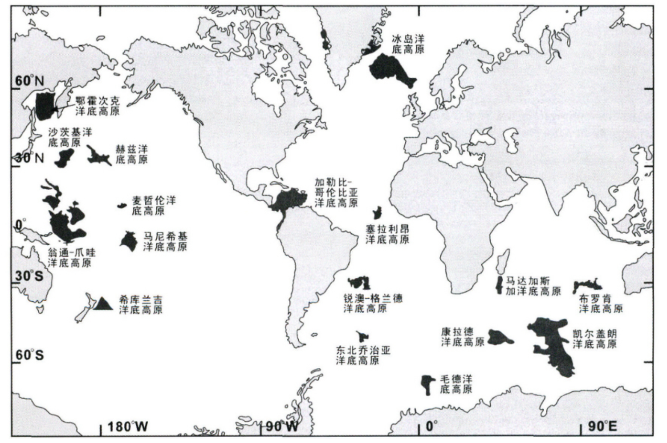
洋陆构造转换与大陆盆地（Morgan and Vannucchi, 2021, PNAS）
白垩纪以来（135 Ma）洋底高原分布（陆鹿等, 2016, 地质学报）

Slide 2
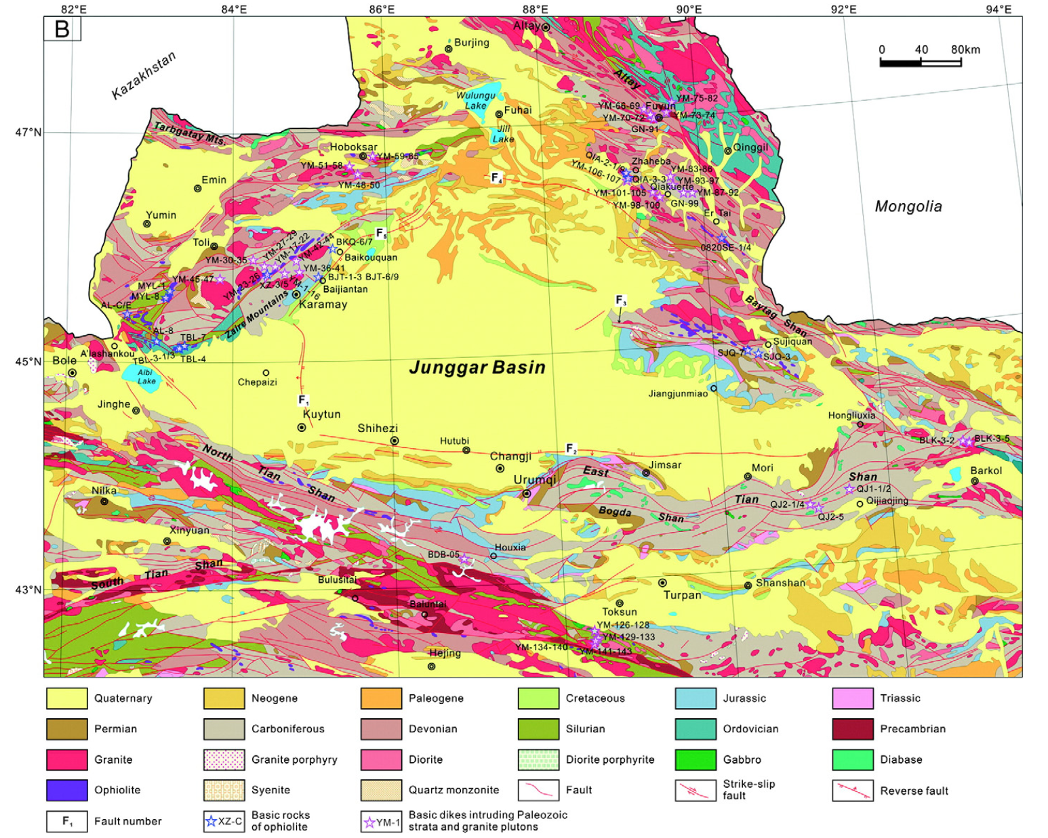
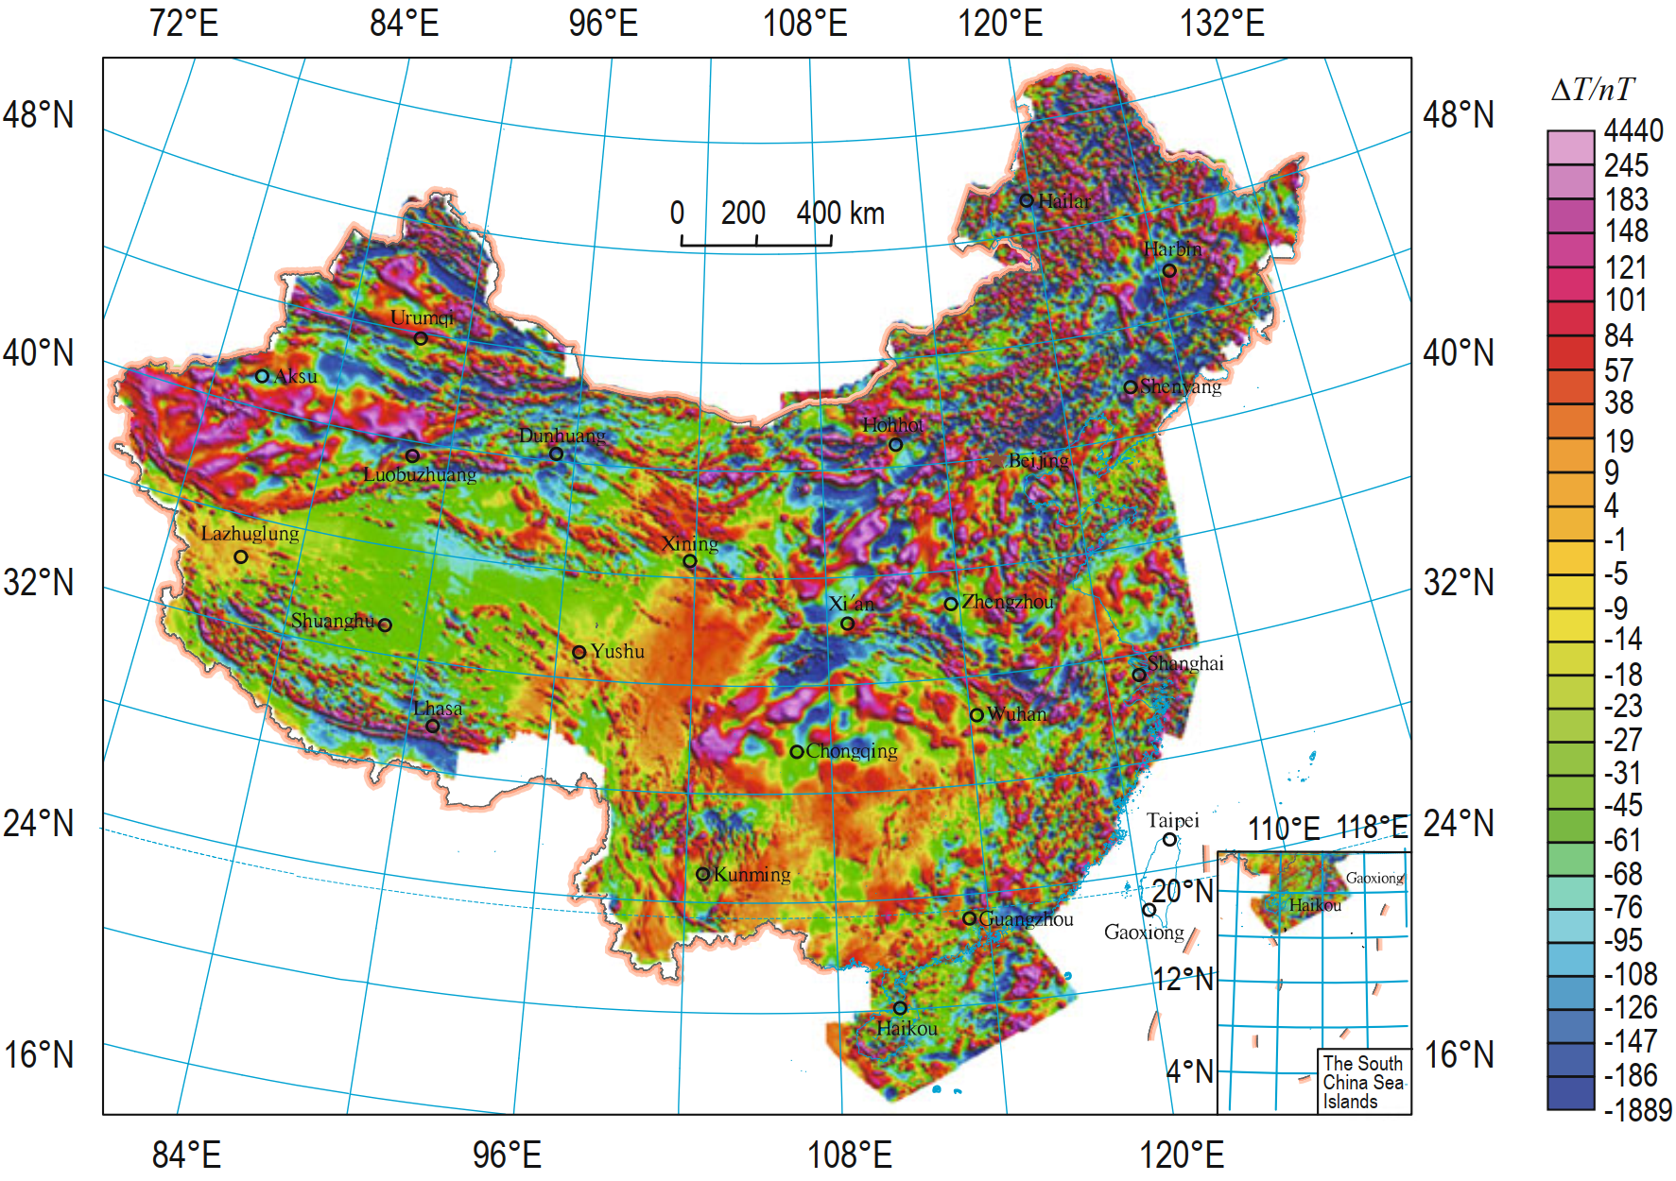
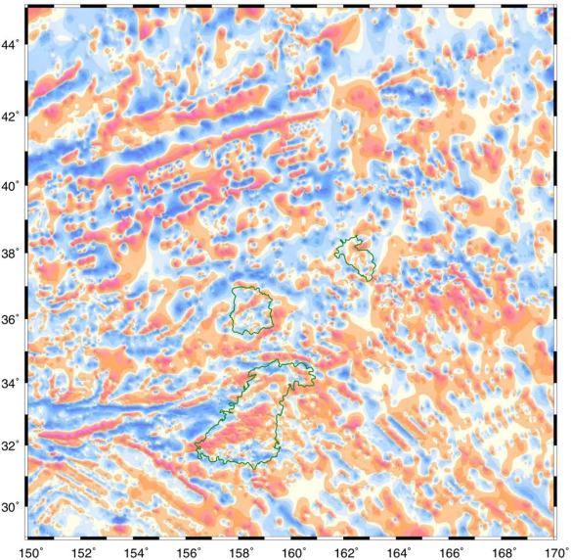
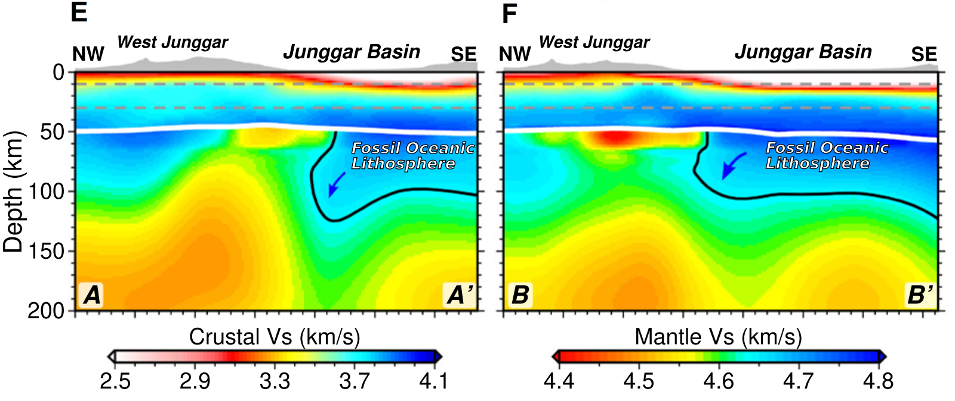
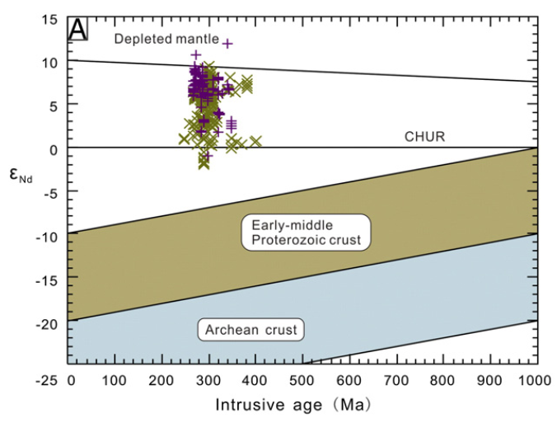
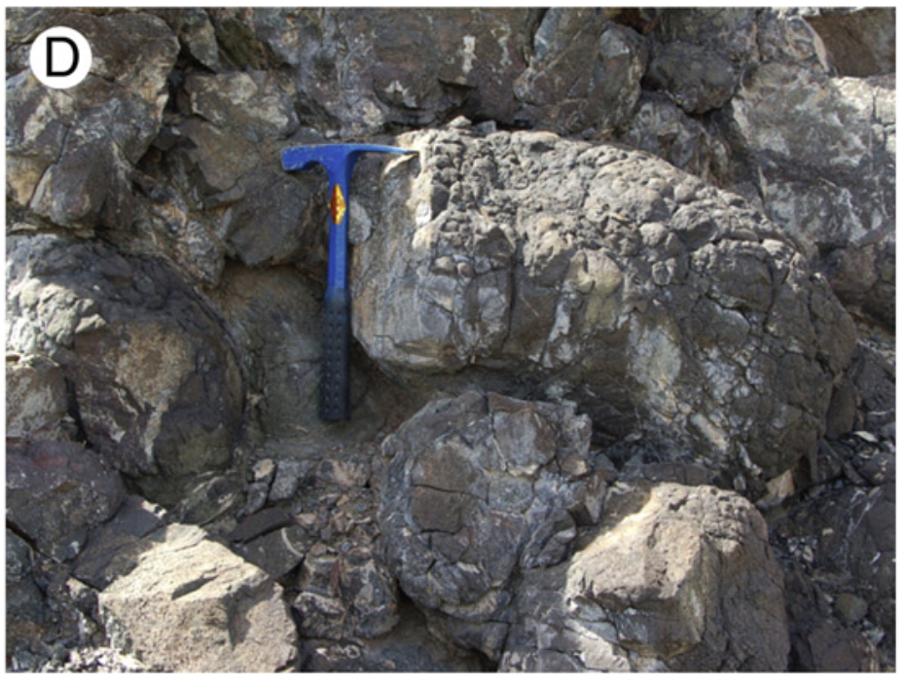
地磁学特征（Xiong et al., 2016, AG; Huang et al., 2019, JGR）
准噶尔盆地地质图（Xu et al.,2013,ESR）
地质学特征（Xu et al., 2013, ESR）
缺乏地壳SiO₂（wt %）含量分析
地震学特征（Wu et al.,2023,Geology）

Slide 3
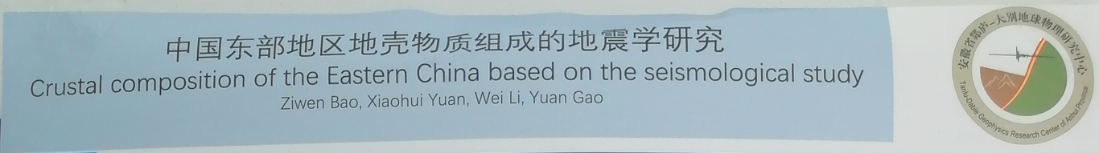
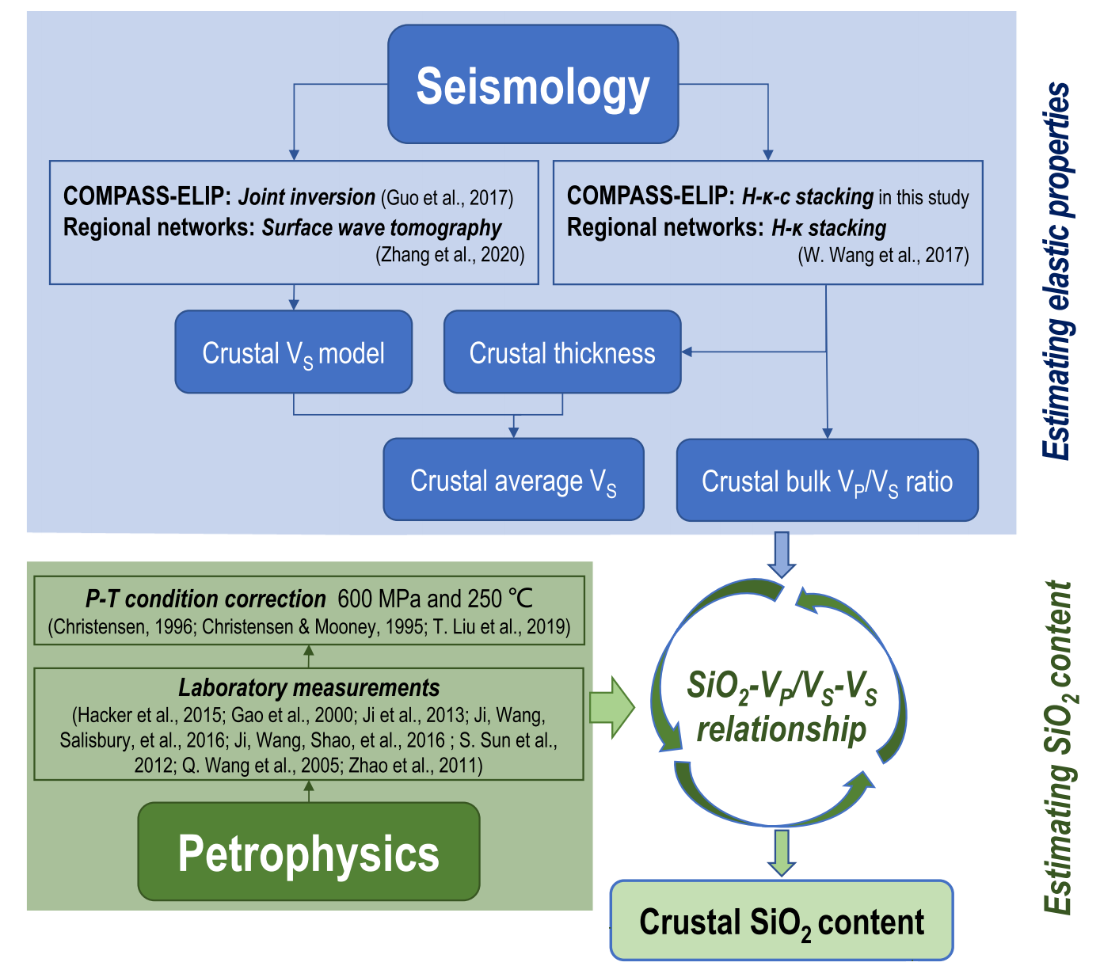
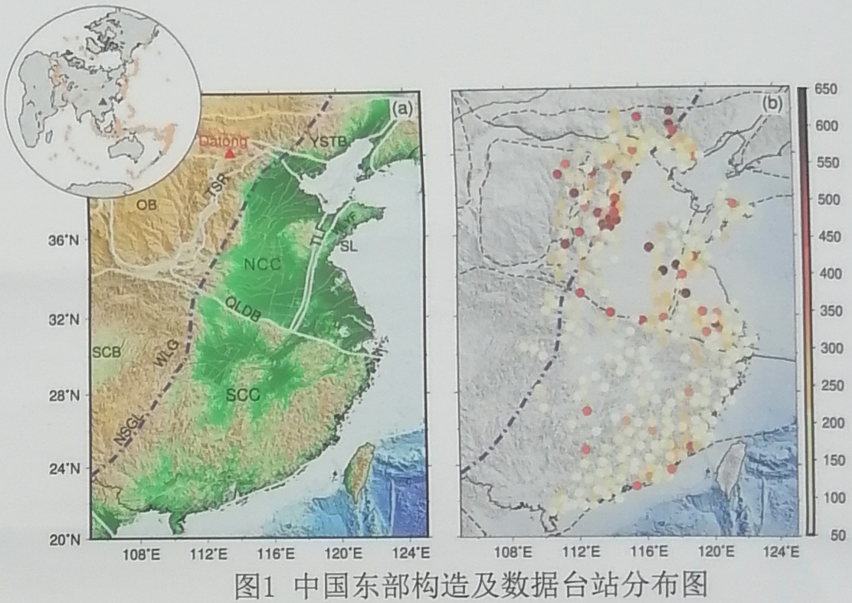
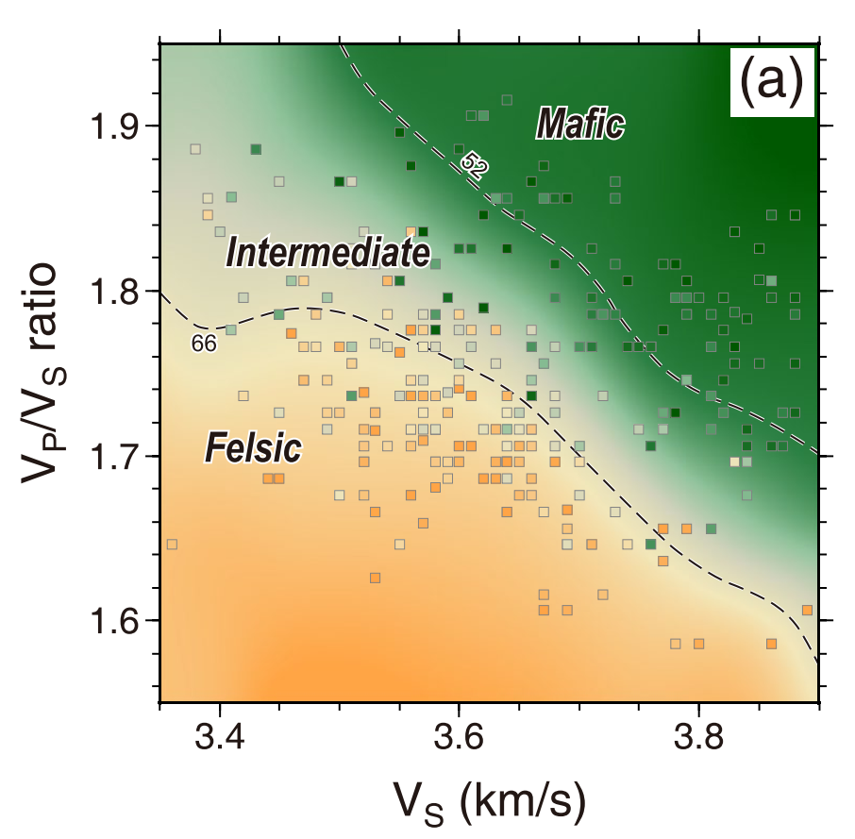
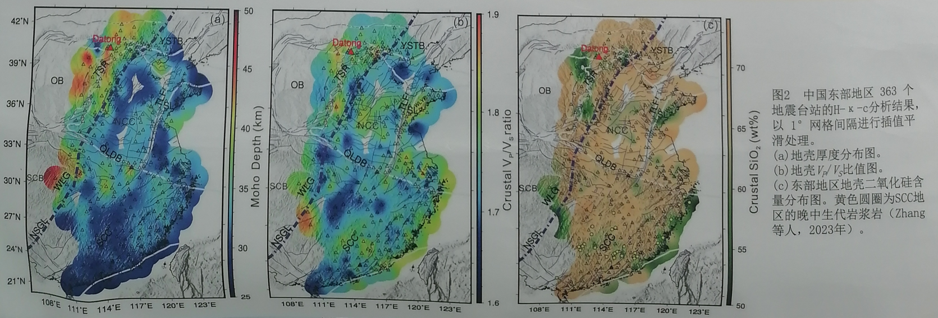
在构造活跃区，相对于地壳成分，地壳中的流/熔体含量对V_{S}以及V_{P}/V_{S}影响可能更大，如何去除这些影响？
数据与结果
温度是如何矫正的？
扣除地表低速层的影响了吗？
研究方法（Li et al., 2021, G³）

Slide 4
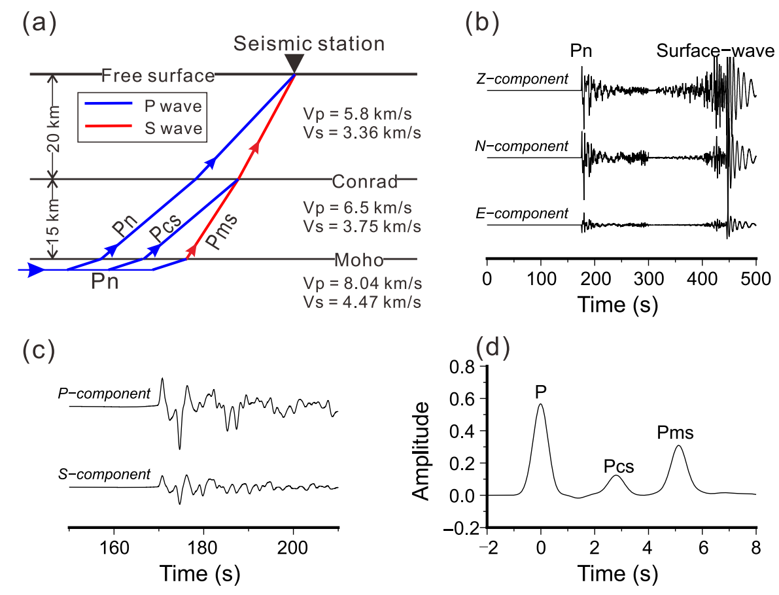
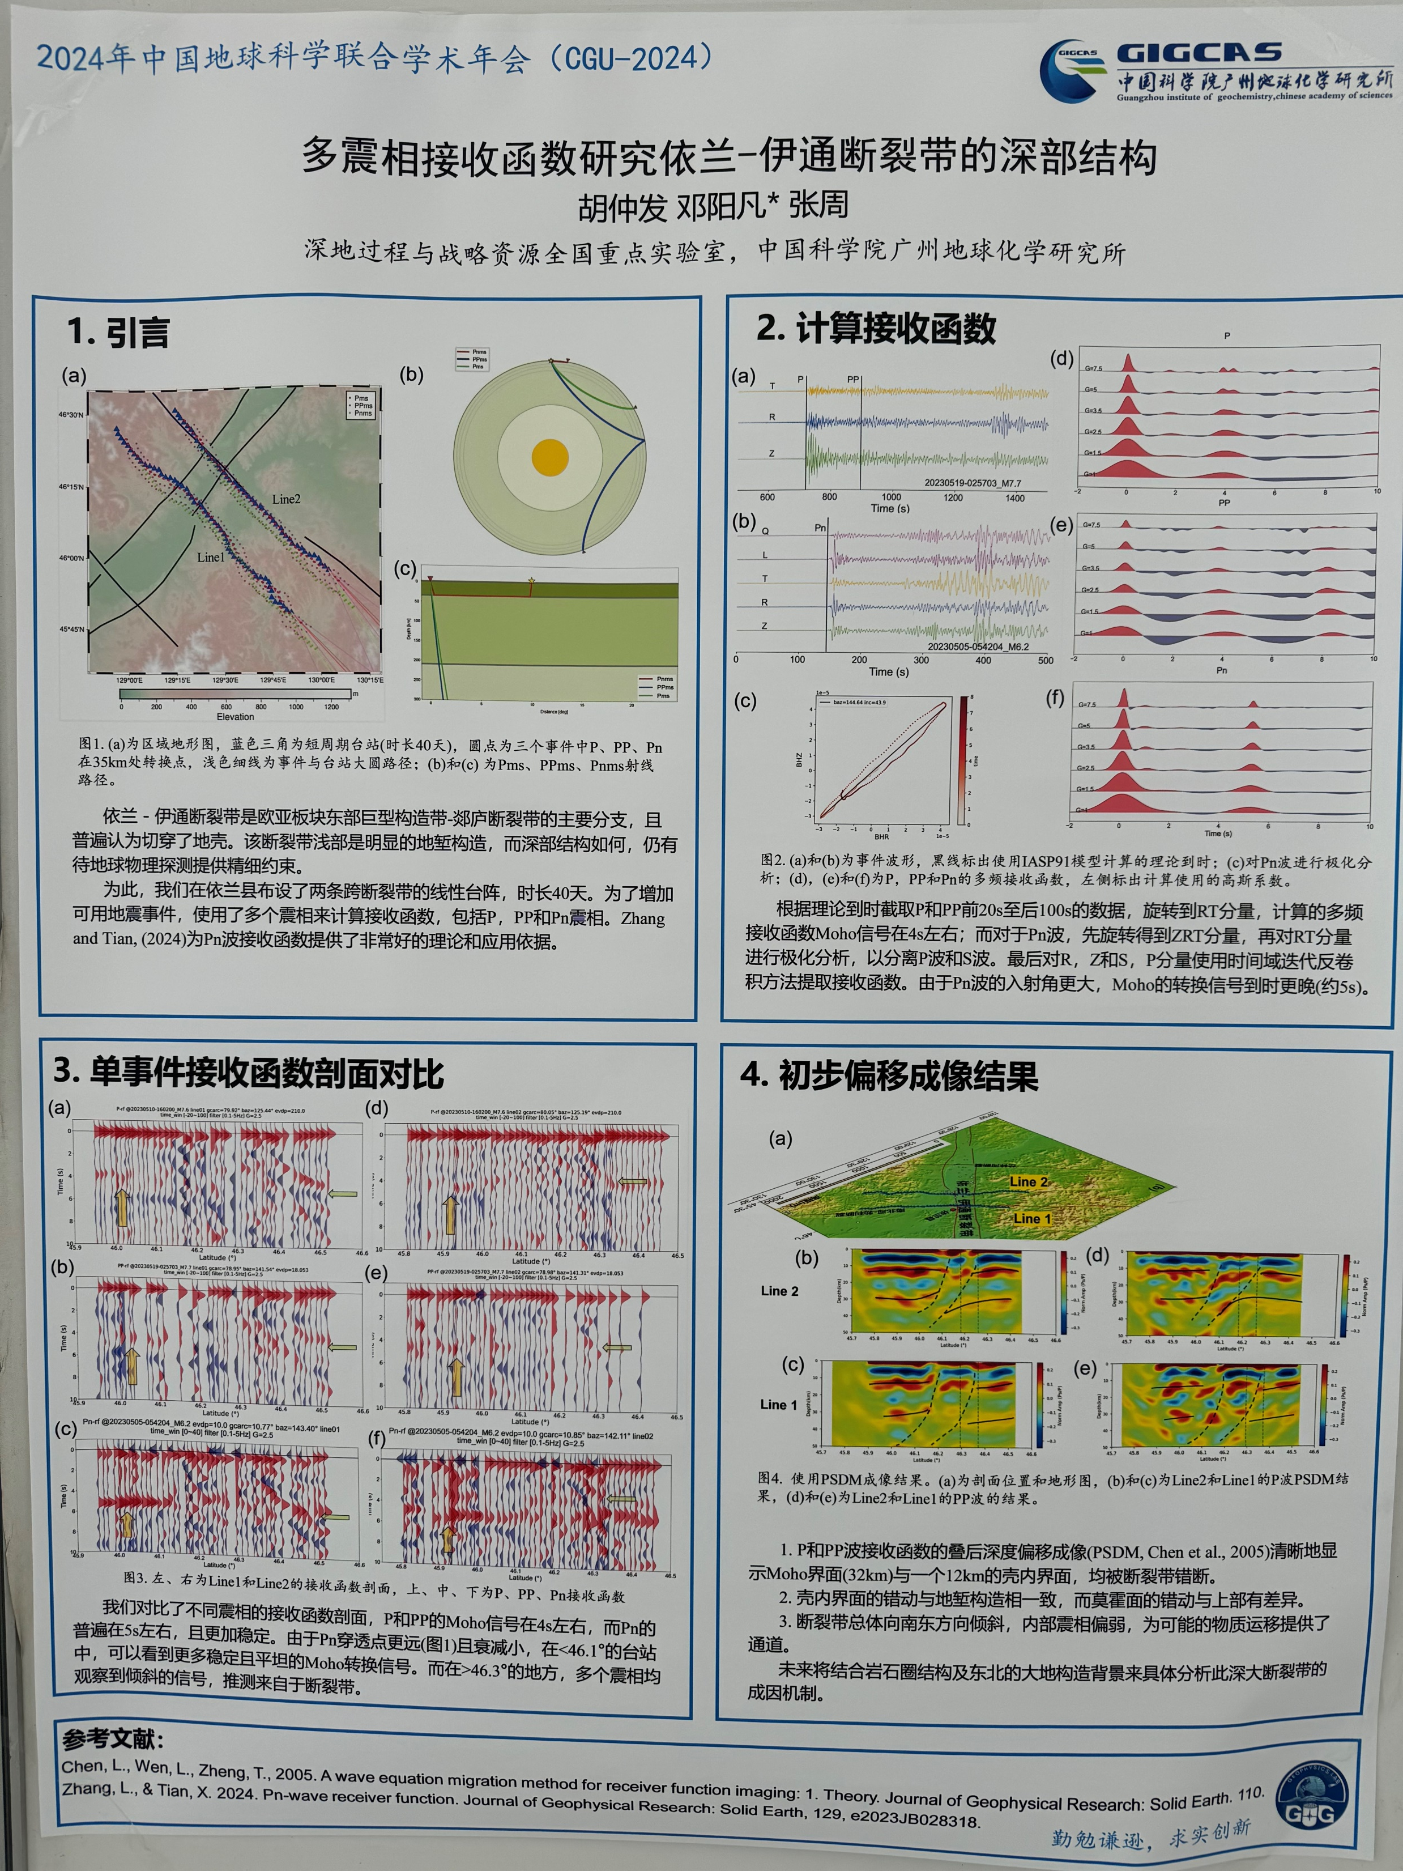
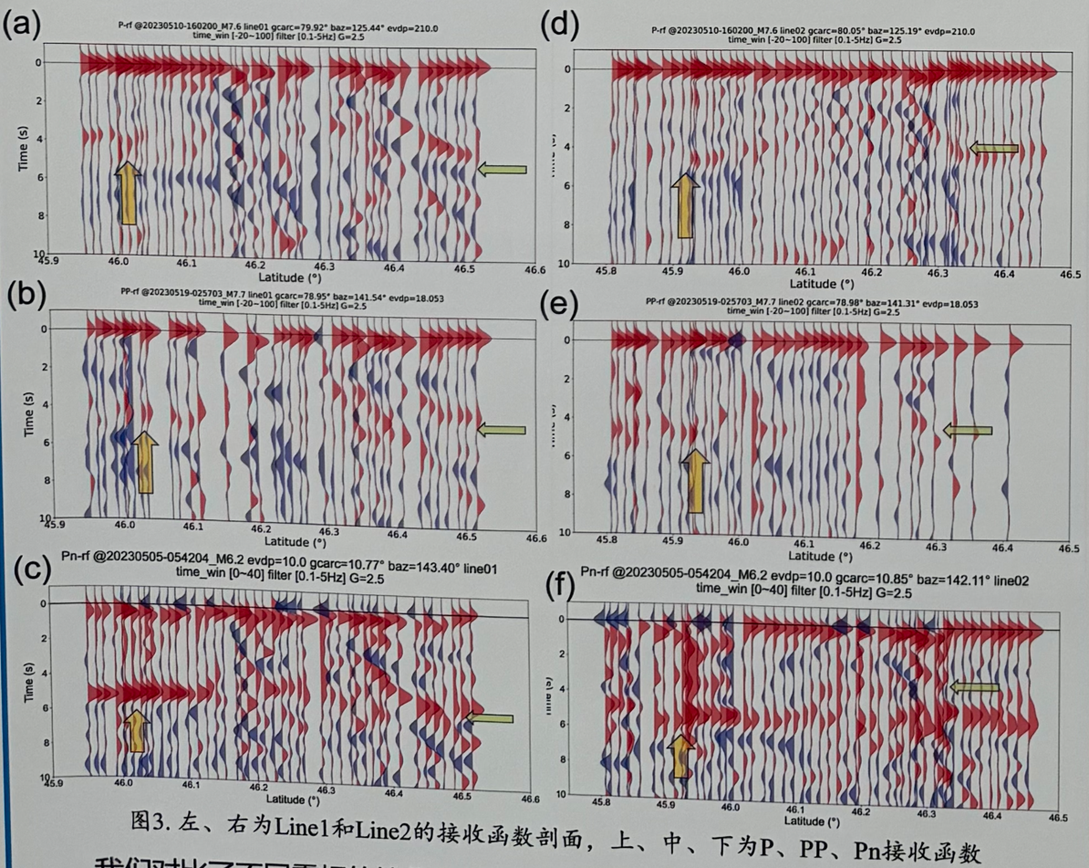
Pn波接收函数原理
（Zhang and Tian, 2024, JGR）
Line1
Line2
RFs
Pn-RFs
直达P波为负？
PP-RFs

Slide 5
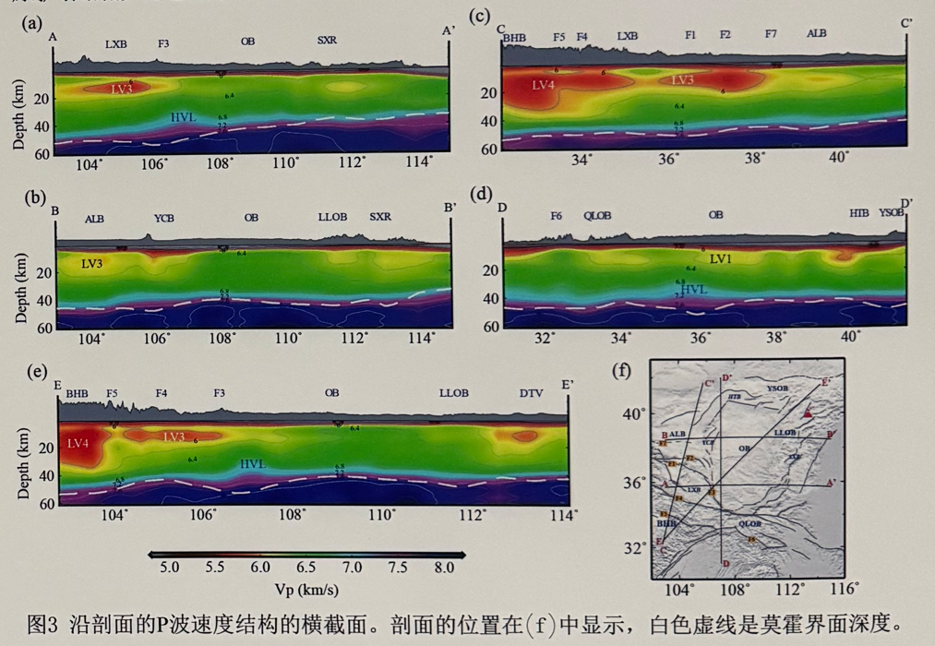
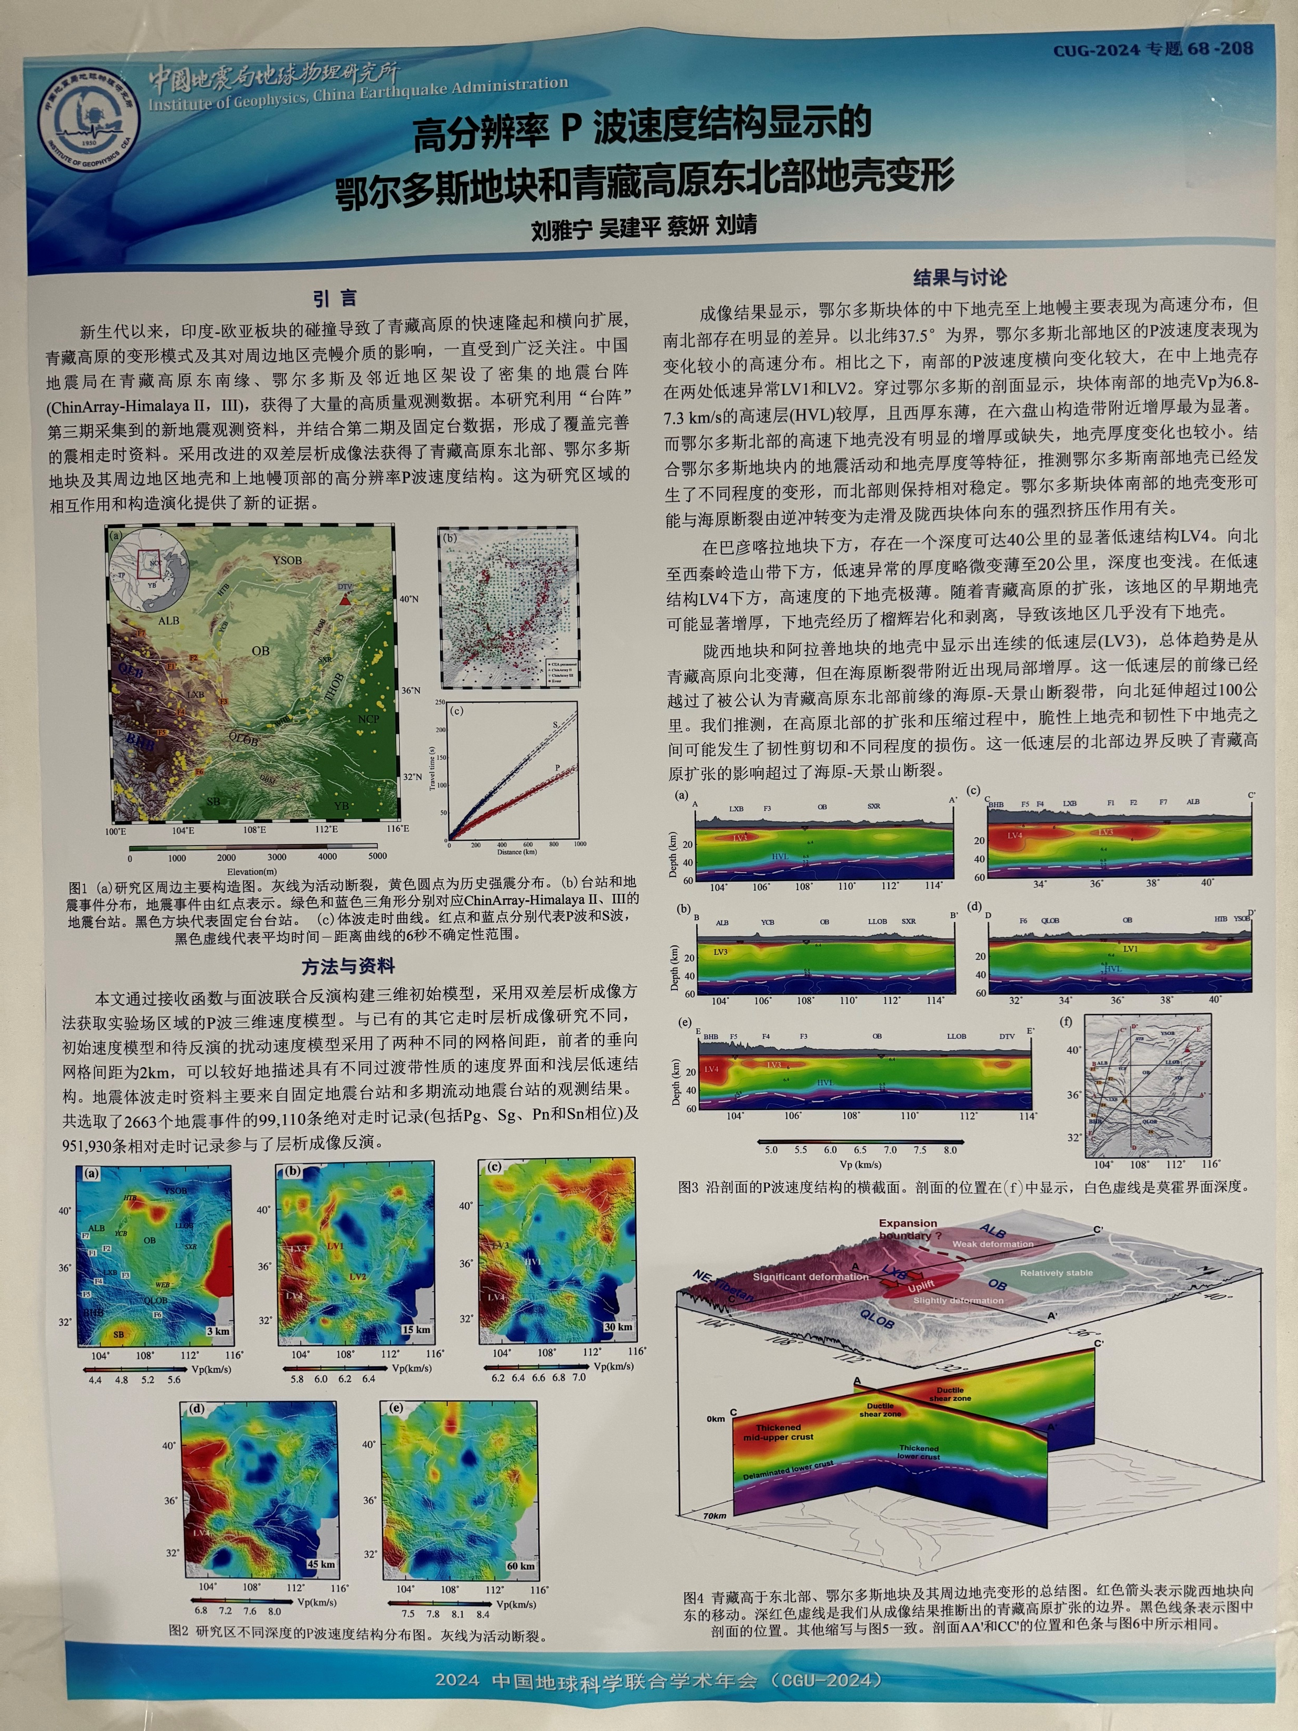
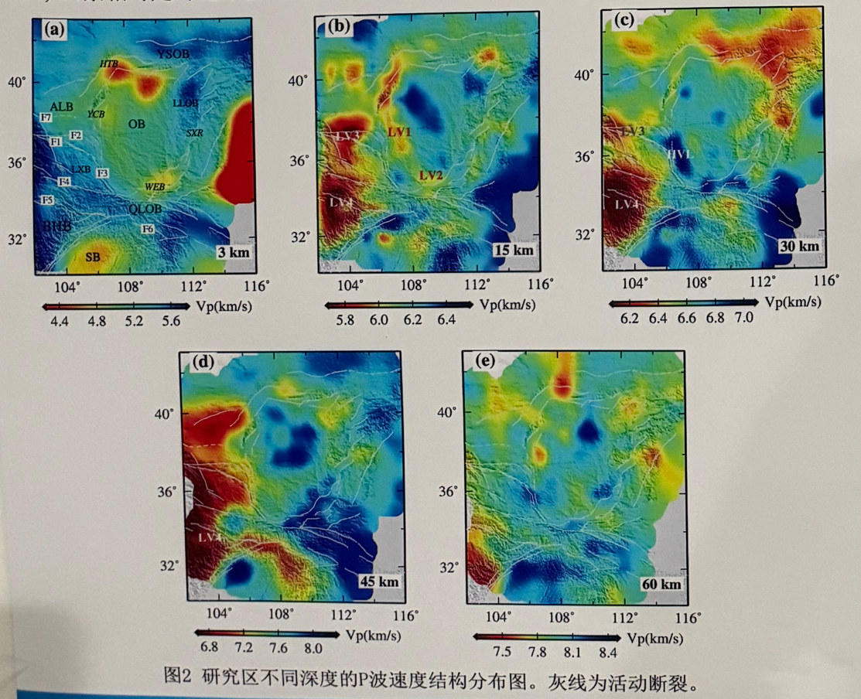
鄂尔多斯北部地壳P波速度为何很高？

Slide 6
